Slide 1
中国直销产品行业市场调研咨询案例
经营策略+客群定位+业态设计+盈利模式
人口结构变化催生健康消费需求。当前人口老龄化已经是全球趋势，中国也不例外。据预测，到本世纪20年代，65岁以上老年人口将达到2.42亿，占总人口的比重将从2000年的6.96%增长到近12%。
在中国，大健康产业已成为发展潜力最大的未来产业，正在酝酿和形成超过十万亿的巨大蓝海市场。健康服务已经成为关系到国计民生、未来社会整体幸福指数的国家级重大事业。
在此背景下，大健康产业内从业者不断推陈出新，开辟健康产业与他类产业的新式结合模式。委托方为天津市直销企业，业务领域众多（已涉足房产、旅游、商业、酒店等多种业态），为丰富扩大产业版图，拟探索推出健康产业与旅游结合的新模式，并期望在已有的多类业态中，寻找直销板块与传统业态的最佳契合点，但由于涉及业务类型众多，需要尚普咨询为其进行合理规划。
本次共调研药妆连锁企业、传统保健品企业、直销企业6家，对其店铺风格设计、店铺产品陈列、店铺选址、客群定位、引客方式、盈利模式及经营情况等进行了细致分析，分别掌握不同业态的特点及优劣势。
在调研的基础上，针对委托方现有的业务类型及结构，为其量身打造特有的直销+旅游业务模式，并将直销独特的制度无缝镶嵌至传统业务中。

Slide 2
XX门店销售情况
中国门店客流量
消费客单价
均价百元左右，相对较低
1200
万/周
115-120
元/次
客流量大
优质顾客消费频率
3.75
周/次
重复消费频率高
客群类型
优质顾客消费金额
90%
女性
2200
元/年
10%
男性
整体消费价格偏低
以18-40岁，特别是18-35岁的都市女性为主
XX店铺陈列及运营逻辑
XX店铺自有品牌销售额占比
01
标准化运营
所有店铺运营及陈列方式统一
02
体验式购物
商品严格按购物体验感受分类陈列，相似品类及产品，临近陈列
03
发现式陈列
在合适的时间、提供合适的商品、以合适的价格、陈列合适的数量于合适的地方
市场调研
研发生产
试用调整
丰富品类、提价
销售趋势
所有自有品牌均通过代工厂贴牌生产。
产品先由员工试用，进行产品调整。
不断更新产品系列，如平均每年新增一至两个化妆品系列，价格逐步提高。
统计店铺内热销商品，复制与该热销代理商品近似的自有产品。
低门槛产品
直接生产
定价销售
顾客需求
低研发门槛产品如纸巾，通过简单复制直接贴牌生产。
产品通常比同档位产品定价低约2成。
店铺经营总结经验，根据顾客需求开发自有产品。如针对女性高跟鞋磨脚问题开发出脚掌贴、脚后跟贴。
高门槛产品
委托研发
宣传促销
高研发门槛产品如彩妆、护肤品等，通过海外研发中心进行委托研发生产。
再通过员工宣传及活动促销方式推向市场。

Slide 3
药品区
小工具区
收银台
食品区
玩具区
婴儿
用品区
体验式购物
日用品区
纸制品及
卫生用品区
口腔护理区
洗发护发区
沐浴区
男士护理区
化妆护肤专柜区
开架陈列区
化妆护肤专柜区
饰品区
化妆品区
护肤品区
按购物体验感受分类陈列，相似品类及产品临近陈列
销售推动走廊
出入口
店铺陈列产品及占比
xx城全景图
分类 | 陈列面积
食品/饮品 | 约3个背柜
药品 | 约1个背柜
保健品 | 1-2个背柜
口腔护理 | ¾个中岛柜
女性护理/计生用品 | 约3个背柜
美容工具 | 约1个背柜或1/2中岛柜
时尚用品 | 1-2个背柜左右
生活日用品 | ¼个中岛，或陈列于堆头和斗柜处
婴儿护理 | ¼个中岛
护肤彩妆 | 其他陈列面积
药王山
西门
驴肉炖锅
驴窝文化
东阿门
四合院
酒楼
贡胶馆
金刚力功会馆
驴肉火锅
东阿驴肉包
东门
古装苑
戏院
餐饮业态
参观体验业态
团客一日游行程单
吃
游
东阿阿胶城（120分钟）
东阿药王山（50分钟）
入住
阿胶酒店
中国阿胶博物馆（60分钟）
阿胶世界（100分钟）
早餐返程
住
午餐
行
晚餐

Slide 4
店铺陈列及运营经验
标准化运营、体验式购物、发现式陈列，
帮助易凡健康设计及运营保健品店铺。
药妆店发展趋势
01
药妆店开始增加服务、体验业态，
出现与线下体验店融合的趋势。
产品避免同质化
05
02
入驻产品类型需在丰富品类和同质化中寻找平衡，
减少空间及资源的浪费。
药妆店特点
04
03
合理控制导购比例
客流量大、重复消费频率高，
但客单价及整体消费价格偏低。
因药妆店的运营模式以自主购物为主，
需合理控制导购比例，
尤其是同类品牌的导购比例，
避免消费者的资源争夺。
贡胶馆全景图
贡胶馆旅游动线设计
炼胶坊
国医大师作证提供健康咨询服务，推荐阿胶食用方法
太医院
太医院
阿胶制作过程动态演示
制作过程介绍区域
产品讲解区域
销售人员介绍公司产品及阿胶历史
阿胶井
历史文化介绍区域
品鉴区域
结算
历史厅
品鉴厅
产品厅
品牌文化及
产品介绍
现场亲自制作及品尝阿胶糕
入口
出入口
DEEJ发展历程
1952年
1980年
1994年
1996年
2010年
公司成立
公司正式成立，生产及销售阿胶产品。
产品拓展
研发生产复方阿胶浆，进入销售市场。
旅游+养生业态拓展
阿胶体验酒店正式成立，被评为三星级酒店。
阿胶博物馆建成。
规模拓展
上市公司，同年7月29日“东阿阿胶”A股股票。
旅游+养生业态拓展
阿胶城建立，集文化旅游、中药养生、休闲度假和影视拍摄为一体的文化产业。
未来规划
2018年
2015年
2014年
2014年
全产业链规划
将上游原料养殖业、中游制造业与下游养生旅游服务业融合一体，打造全产业链体验经济新模式。
旅游+养生业态拓展
完善阿胶城养生膳食业态，增强阿胶城和药王山的衔接。
业务拓展
成功获得直销经营许可证，准备发展直销板块业务。
产品拓展
研发生产“真颜”小分子阿胶糕，进入销售市场。
旅游+养生业态拓展
在聊城打造工业旅游+养生旅游产业。阿胶城、博物馆、药王山、阿胶世界完整联动。
产品拓展
旅游+养生业态拓展

Slide 5
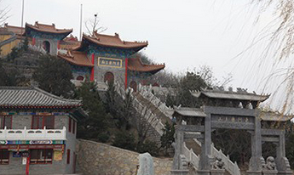
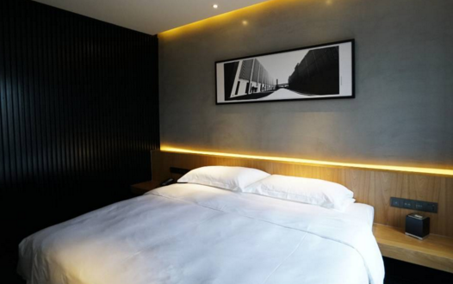
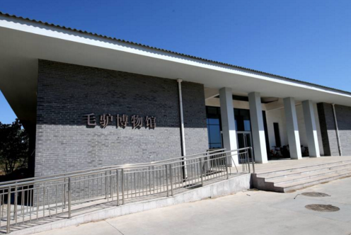
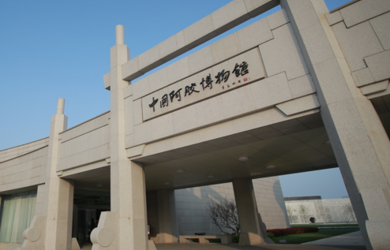
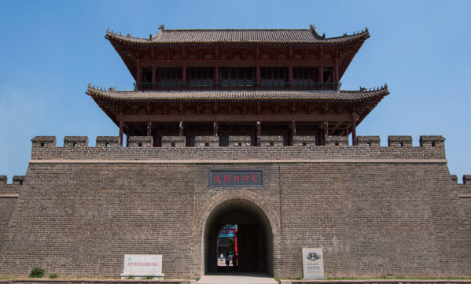
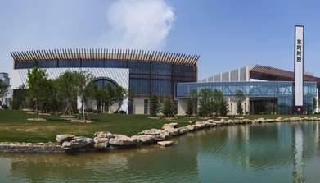
DEEJ产业全景展示
汽车站
国际良种驴繁育中心
体验酒店
药王山
洛
阿胶世界
阿胶城
阿胶博物馆
★
神
★
★
湖
2.3KM
★
核心板块
XX营业收入占比（2014-2016）
地区
产品价格区间分析
专卖店
20
1000
机场
50
1500
商业区域
20
1500
0
20
1000
价格（元）
体验馆
XX全国店铺拓展方式
需求路线
消费闭环
体检路线
90%
集中度
10~20
体验专柜
独立体验店
20~40
60%
30~60
50%
体验店
集中地区
逗留时长（人/分钟）

Slide 6
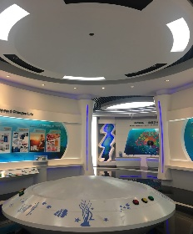
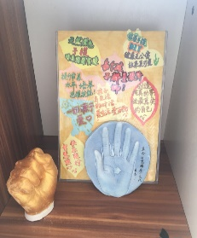
销售渠道
区域销售
直销
线下体验店
销售额占比：40%
销售额占比：52%
销售额占比：8%
重点研究对象
公司自持体验馆：3%
经销商（化妆品）体验店：5%
化妆品销售渠道
区域销售
直销
线下体验店
销售额占比：30%
销售额占比：10%
销售额占比：7%
保健食品销售渠道
区域销售
直销
线下体验店
销售额占比：10%
销售额占比：42%
销售额占比：1%
延伸产品
服务台
海藻酸盐产业
海藻活动体验
功能糖醇产业
海藻科普中心
产品体验中心
日化&保健食品产业
历史沿革
产品体验
科普参观
海洋观影体验
海藻化肥产业
海藻展示
休息区域
销售区域
化妆品产业
体验产品展示，比如儿童DIY海藻手印
入口
≥3次旅游/年，高频出游
国内周边省份2-3天短途旅游为主
习惯跟团出游
较为宽松的购物预算
旅游偏好
对民俗风情较感兴趣
对健康旅游持积极态度

Slide 7
以上数据分析均来自于尚普咨询《中国直销产品行业市场调研咨询案例》。
尚普咨询作为中国知名的独立第三方咨询领导品牌之一，专注于市场研究与投融资咨询，是中国第一批提供专项市场咨询服务的咨询机构。作为国家统计局涉外调查许可单位，建立了科学的数据分析方法与市场测算模型，拥有28项自主知识产权，目前自有数据库容量超过9000多万条数据。20多年来，已为5000多家机构提供定制化的专项市场研究咨询服务。
荣获《经济》杂志社、人民日报《新闻战线》杂志社颁发的“中国市场调查客户满意最佳品牌”、“中国行业诚信企业奖”，成功入选财政部首批PPP咨询机构库,还荣获“中国咨询服务机构百强”、“市场咨询行业先锋机构”、 “中国咨询服务最佳智库奖”、“中国旅游咨询服务首选品牌”等来自第三方评价机构的专业认可。

